Slide 1

TECNOLOGIA EM ANÁLISE E DESENVOLVIMENTO DE SISTEMAS
BANCO DE DADOS II
Prof. Me. Matheus Raffael Simon

Slide 2
CONTEXTO
Os bancos de dados tradicionais equilibram o requisito de acesso aos dados com a exigência por integridade/consistência.
Em alguns contextos organizacionais complexos e em espaços de tomadas de decisão, muitas pessoas precisam de acesso de leitura aos dados, mas:
Acesso a um volume maior do que o de aplicações convencionais;
Frequentemente dados oriundos de diversos bancos de dados;
Acesso rápido;
Para atender a demanda de análise rápida e precisa, em um nível de detalhe correto, tem se:
Data warehouse;
OLAP - Processamento Analítico On-line;
Data Mining;

Slide 3
DATA WAREHOUSE
Data Warehouse é uma coleção de informações, bem como um sistema de suporte. Contudo há uma distinção importante para os bancos de dados tradicionais:
Bancos de dados tradicionais são transacionais;
Data Warehouses são otimizados para a recuperação de dados, não para processamento de transação de rotina.
Servem principalmente a aplicações de apoio a decisão.

Slide 4
DATA WAREHOUSE
"Uma coleção de dados orientada a assunto, integrada, não volátil, variável no tempo para o suporte às decisões da gerência."
INMON, W. H. EIS and the data warehouse: a simple approach to building an effective foundation for EIS. Database Programming & Design, v. 5, n. 11, p. 70- 73, 1992.
"Em sentido amplo, o termo data warehouse é usado para se referir a um banco de dados que contém um armazenamento muito grande de dados históricos. O dado é armazenado como uma série de snapshots, nos quais cada registro representa o dado em um tempo específico."
IBM Informix 12.10. Overview of data warehousing.

Slide 5
DATA WAREHOUSE
Data Warehouses oferecem acesso a dados para análises complexas, descoberta de conhecimento (KDD - Knowledge Discovery in Databases) e tomada de decisão em vários tipos de aplicações:
DSS - Sistemas de Apoio à Decisão
Também conhecidos como EIS - Sistemas de Informações executivas.
Auxilia os stakeholders na tomada de decisões estratégicas com dados de nível mais alto.
OLAP - Processamento Analítico On-Line
Análise de dados complexos em data warehouse.
Demanda mais recursos para armazenamento e processamento.

Slide 6
DATA WAREHOUSE
Visão conceitual específica:
Modelo de dados Multidimensional.
Dados não voláteis (mudam em baixa frequência);
Tempo não real:
Atualização periódica;
Atualizações incrementais;
Atualização tratadas por componente específico de aquisição que oferece o pré-processamento exigido;
Dados previamente limpos e reformatados;

Slide 7
DATA WAREHOUSE CARACTERÍSTICAS
Dimensionalidade genérica;
Dimensões e níveis de agregação ilimitados;
Operações irrestritas entre dimensões;
Tratamento dinâmico de matriz esparsa;
Arquitetura cliente-servidor;
Suporte para múltiplos usuários;
Acessibilidade;
Transparência;
Manipulação de dados intuituva;
Desempenho de relatório consistente;
Recurso de relatório flexível;
ELMASRI, Ramez; NAVATHE, Shamkant. Database systems. Boston, MA: Pearson Education, 2011.

Slide 8
DATA WAREHOUSE ETL PROCESS
O processo de data warehousing inclui a possível limpeza e reformatação dos dados antes de serem carregados no armazém.
Ferramentas de ETL (Extract, Transform and Load) realizam esse processo.

Slide 9
DATA WAREHOUSE ETL PROCESS
Data warehouses, são uma ordem de magnitude (em alguns casos duas ordens de magnitude) maiores que os bancos de dados de origem.
Esse imenso volume de dados tem sido tratado em Enterprise Data Warehouses, Data Warehouses virtuais e Data Marts.

Slide 10
DATA WAREHOUSE ETL PROCESS

Slide 11
DATA WAREHOUSE MODELO MULTIDIMENSIONAL
Modelos multidimensionais extraem o máximo dos relacionamentos inerentes aos dados para dispô-los em matrizes multidimensionais - cubos de dados.
Uma planilha padrão, ou relação, seria bidimensional.
Exemplo:
• Dimensão 1: Vendas regionais por período
• Dimensão 2: Produto

Slide 12
DATA WAREHOUSE MODELO MULTIDIMENSIONAL
Um cubo de dados multidimensionais decompõe a dimensão 1 em duas.
Exemplo:
• Dimensão 1: Períodos Fiscais
• Dimensão 2: Produtos
• Dimensão 3: Regiões da empresa

Slide 13
DATA WAREHOUSE MODELO MULTIDIMENSIONAL

Slide 14
DATA WAREHOUSE OPERAÇÕES
Pivot / Giro / Reorientação:
O cubo tem a disposição dos eixos reorientada (girando sobre um pivot).
Exemplo:
Mostrar as receitas de vendas regionais como linhas, os totais de receita por trimestre fiscal como colunas e os produtos da empresa na terceira dimensão.

Slide 15
DATA WAREHOUSE OPERAÇÕES

Slide 16
DATA WAREHOUSE OPERAÇÕES
Rollup:
Realiza a exibição dos dados subindo na hierarquia, agrupando os dados em unidades maiores ao longo de uma dimensão.
Exemplo:
somar dados semanais em meses, trimestres ou ano.

Slide 17
DATA WAREHOUSE OPERAÇÕES

Slide 18
DATA WAREHOUSE OPERAÇÕES
Drill-Down:
Realiza a exibição dos dados descendo na hierarquia, desagregando os dados em unidades menores ao longo de uma dimensão.
Apresenta uma visão mais detalhada.
Exemplos:
Desagregar as vendas do país por região e sub-região;
Desagregar produtos por estilos;

Slide 19
DATA WAREHOUSE OPERAÇÕES

Slide 20
DATA WAREHOUSE OPERAÇÕES
Slice e Dice:
Realiza operações de projeção e seleção nas N dimensões.
Ordenação:
Ordena os dados por valor ordinal.
Atributos derivados:
Atributos são calculados por operações sobre valores armazenados e derivados.

Slide 21
DATA WAREHOUSE TABELAS DE FATOS E DE DIMENSÕES
O modelo dimensional envolve dois tipos de relações (tabelas):
Tabela de dimensão:
Armazena atributos nos quais uma dimensão se decompõe.
Ex. Dimensão Produto: Número, Nome, Descrição, Estilo, Linha...
Tabela de Fatos:
Armazena os fatos registrados em tuplas.
Cada fato possui atributos e seus valores são ponteiros / referências para tabelas de dimensão.
Ex. Produto1 vendido em 10/10/2018 em Mosoró por R$10.000.000.000,00.

Slide 22
DATA WAREHOUSE TABELAS DE FATOS E DE DIMENSÕES

Slide 23
DATA WAREHOUSE ESQUEMAS MULTIDIMENSIONAIS
Os esquemas multidimensionais comumente variam entre Esquema Estrela e Esquema Floco de Neve.
Esquema estrela:
Uma tabela de fatos possui apenas uma tabela para cada dimensão.

Slide 24
DATA WAREHOUSE ESQUEMAS MULTIDIMENSIONAIS
Os esquemas multidimensionais comumente variam entre Esquema Estrela e Esquema Floco de Neve.
Esquema Floco de Neve:
As tabelas de dimensões são normalizadas até a 3FN, gerando uma hierarquia de relações.

Slide 25
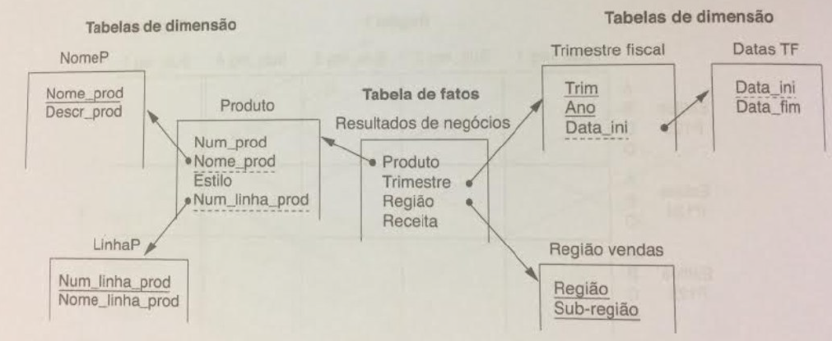
DATA WAREHOUSE ESQUEMAS MULTIDIMENSIONAIS

Slide 26
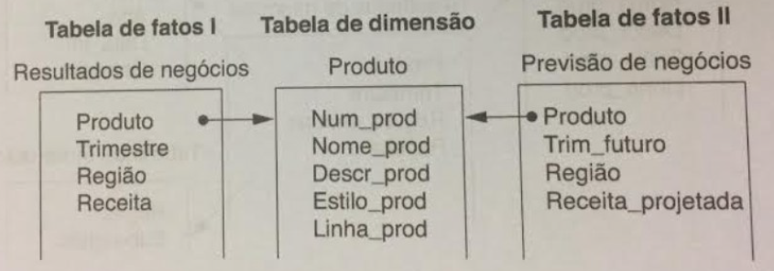
DATA WAREHOUSE CONSTELAÇÃO DE FATOS
Ocorre quando mais de uma tabela de fato acessa uma mesma dimensão.
Uma constelação de fatos é um conjunto de tabelas de fatos que compartilham algumas tabelas de dimensão.

Slide 27
DATA WAREHOUSE BIG DATA DATA SCIENCE
CHAUDHURI, Surajit; DAYAL, Umeshwar. An overview of data warehousing and OLAP technology. ACM Sigmod record, v. 26, n. 1, p. 65-74, 1997.
SAGIROGLU, Seref; SINANC, Duygu. Big data: A review. In: Collaboration Technologies and Systems (CTS), 2013 International Conference on. IEEE, 2013. p. 42-47.
DHAR, Vasant. Data science and prediction. Communications of the ACM, v. 56, n. 12, p. 64-73, 2013.

Slide 28



A história da fralda e da cerveja.
Fonte: https://medium.com/@wonderwanny/a-inteligencia-em-comprar-cerveja-e-fraldas-a617899556

Slide 29
A história da frauda e da cerveja.
https://medium.com/@wonderwanny/a-inteligencia-em-comprar-cerveja-e-fraldas-a617899556
https://www.opencadd.com.br/blog/cerveja-fraldas-e-big-data
https://abemd.org.br/noticia/como-cerveja-e-fralda-viraram-ouro-em-uma-grande-rede-de-supermercados/
https://exame.com/revista-exame/o-que-cerveja-tem-a-ver-com-fraldas-m0053931/

Slide 30
Exercício
Explique o que é Big Data.
Qual as semelhanças e diferenças entre Data Waterhouse e Big Data? Descreva-as.
Faça uma pesquisa e explique quais são os 5Vs do Big Data.
Faça uma pesquisa e cite produtos que possuem Big Data.
Faça um resumo do artigo a seguir, utilize o Google Acadêmico para encontrar o artigo, no site do artigo procure a opção .pdf: Coneglian, C. S., Gonçalez, P. R. V. A., & Segundo, J. E. S. (2017). O profissional da informação na era do big data. Encontros Bibli: revista eletrônica de biblioteconomia e ciência da informação, 22(50), 128-143.

Slide 31
Exercício
Entrega dia 08/05/25.
Neste dia será sorteado um tema para cada aluno decorrer sobre o mesmo, que podem ser 1 dos 5Vs, produtos com Big Data ou sobre o resumo.
Colocar as referências bibliográficas da fonte da informação.
Utilize as normas ABNT (Capa, sumário, desenvolvimento, conclusão e referências).
Entregar via e-mail: matheus.simon@docente.pr.senac.br
Assunto do e-mail: Trab_t1_bdII_1s_2.
Peso 1 ponto.

